Slide 1
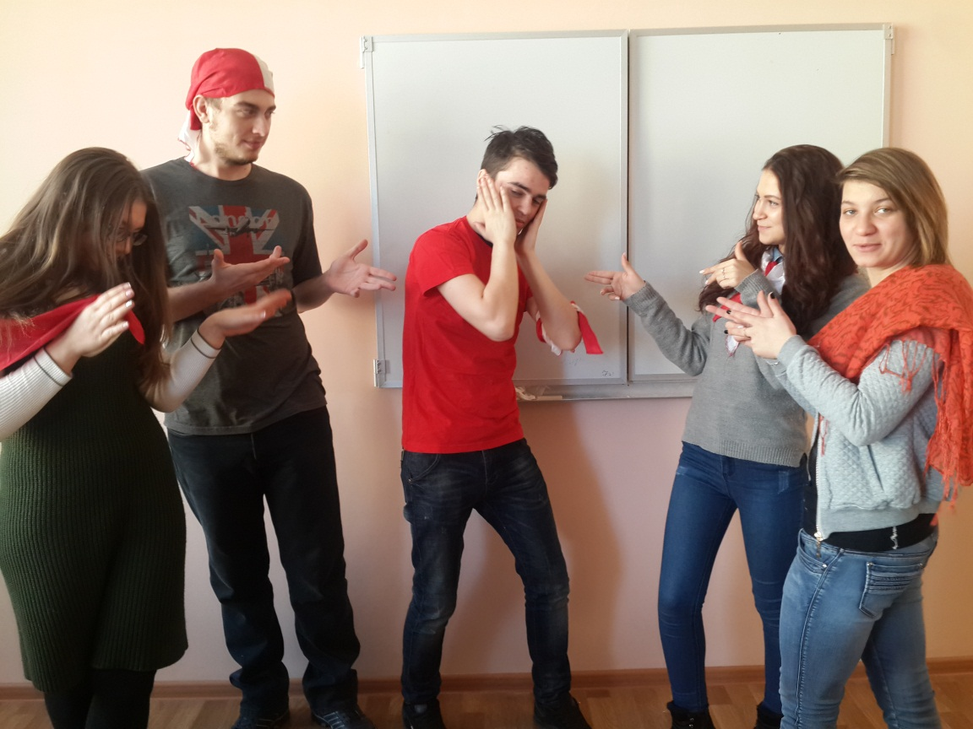
Команда восток-union

Slide 2
Подготовка к важному событию

Slide 3
Разминка перед презентацией

Slide 4
Мы на просмотре презентации

Slide 5
Мы гордимся не только нами, но и нашими соперниками

Slide 6
СПАСИБО ЗА ПРОСМОТР

